Slide 1
SORETRAS Manager
La facturation SORETRAS enfin fiable, rapide et professionnelle
Dr Hédi Belhoula . Application bureau

Slide 2




LE CONSTAT
Un classeur Excel à bout de souffle
La gestion des bordereaux SORETRAS repose aujourd'hui sur un classeur Excel macro (.xlsm). Un outil que le cabinet connaît bien — mais qui montre ses limites au quotidien.
Fragile
Chronophage
Peu sécurisé
Peu évolutif
Une formule cassée ou un copier-coller malheureux, et tout le fichier est menacé.
Recherche patient, calculs, mise en forme : tout se fait manuellement, à chaque bordereau.
Aucune protection réelle contre les erreurs de saisie ou les pertes de données.
Difficile à faire grandir sans complexifier encore davantage les macros existantes.
SORETRAS Manager
2

Slide 3
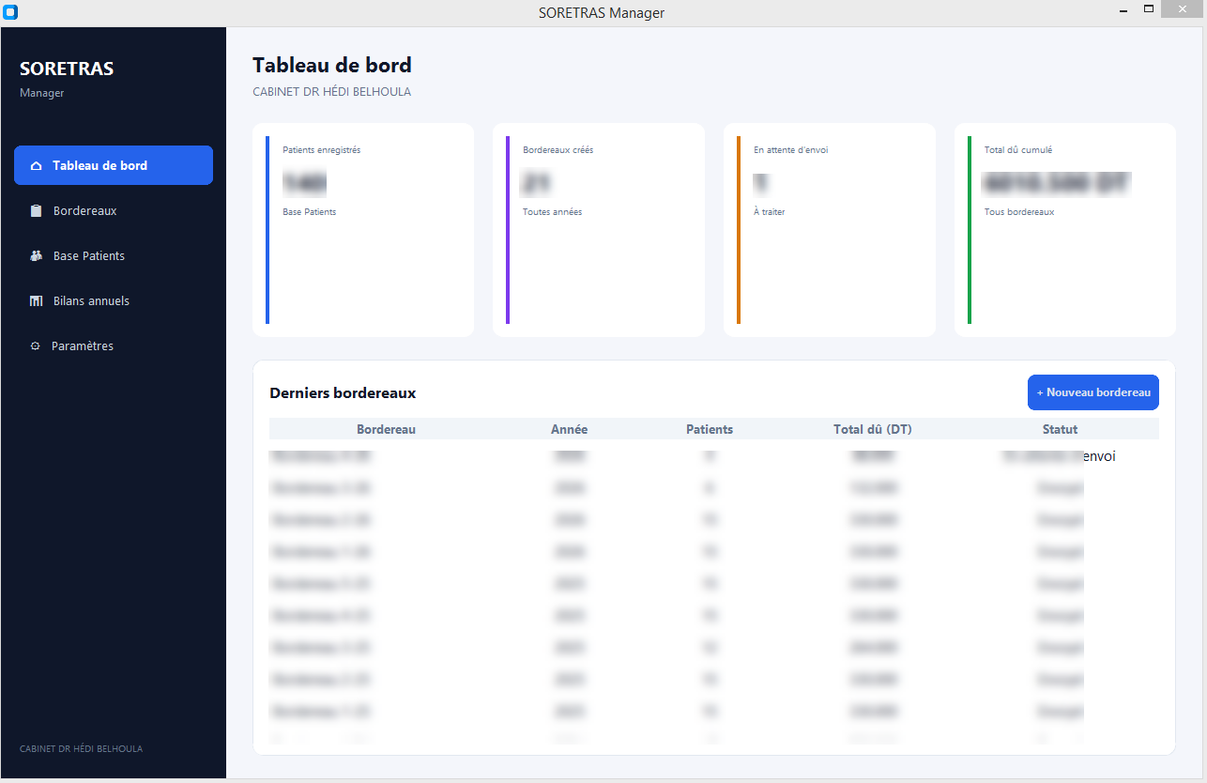

LA SOLUTION
Un outil sur-mesure, pensé pour le cabinet
SORETRAS Manager reprend exactement la logique métier de l'ancien classeur — mais dans une application de bureau moderne, stable et rapide, conçue spécifiquement pour la facturation SORETRAS auprès de STAR Assurances.
Base de données locale et structurée
Interface claire, sans courbe d'apprentissage
Tableau de bord — vue d'ensemble de l'activité du cabinet
Migration complète de l'historique existant
SORETRAS Manager
3

Slide 4





FONCTIONNALITÉS
Tout le nécessaire, rien de superflu
Tableau de bord
Base Patients
Bordereaux automatisés
Patients, bordereaux, montants en attente et total cumulé, en un coup d'œil.
Autocomplétion : matricule, C.P. et n° de carte de soins retrouvés instantanément.
Numérotation séquentielle annuelle et calcul instantané du total dû.
Export PDF professionnel
Suivi de statut
Bilans annuels
Document prêt à l'envoi : en-tête, tableau soigné, total mis en valeur.
En attente d'envoi ou envoyé : plus aucun dossier ne se perd.
Synthèse par année, exportable en PDF, pour le suivi comptable.
SORETRAS Manager
4

Slide 5
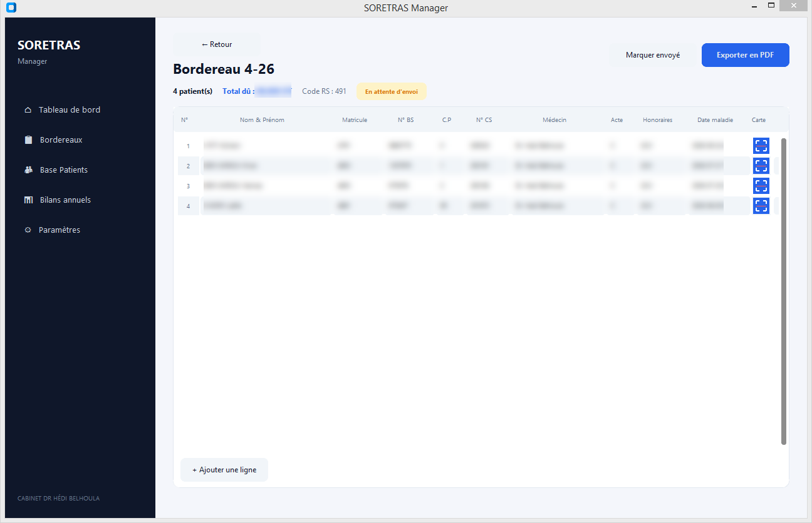
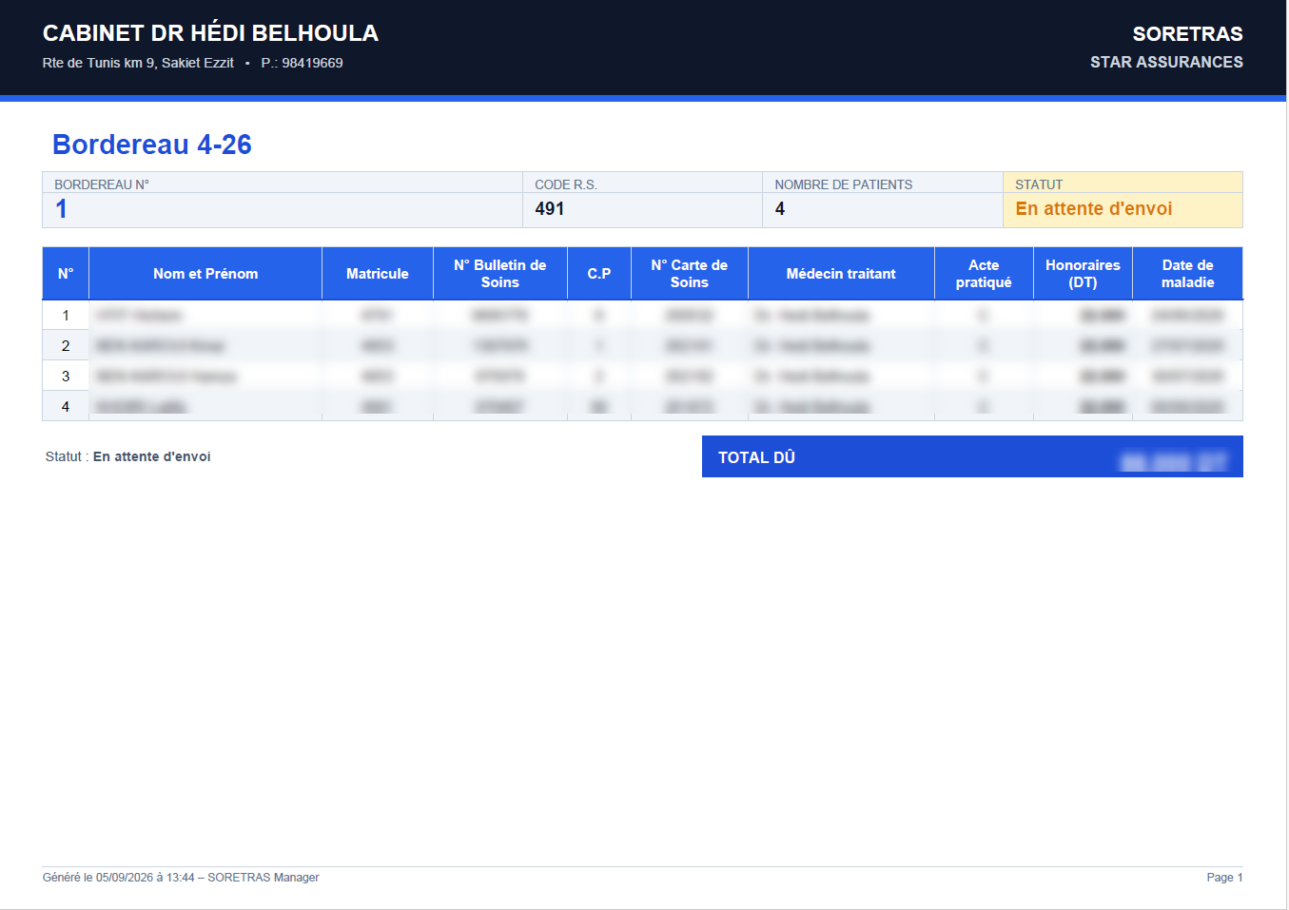


EN PRATIQUE
Du bordereau au document envoyé à l'assureur
Chaque bordereau est constitué patient par patient, puis exporté en un clic vers un PDF prêt à être transmis — sans aucune mise en forme manuelle.
① Saisie du bordereau dans l'application
② PDF généré automatiquement, prêt à l'envoi
SORETRAS Manager
5

Slide 6



POURQUOI C'EST DIFFÉRENT
Quatre atouts qui font la différence
100% autonome
Fiable
Rapide
Évolutif
Aucune connexion internet requise. Vos données restent en local, sur le poste du cabinet.
Base de données structurée : fini les formules cassées et les fichiers corrompus.
Ce qui prenait plusieurs manipulations dans Excel se fait désormais en quelques clics.
Conçu pour être maintenu et enrichi dans le temps, sans dépendre d'un fichier devenu illisible.
SORETRAS Manager
6

Slide 7
LA MIGRATION EN CHIFFRES
Tout l'historique repris, sans rien perdre
Au premier lancement, l'application a repris automatiquement l'ensemble des données de l'ancien classeur Excel — le cabinet n'est jamais reparti de zéro.
81
21
283
2023–2026
patients
bordereaux
consultations
période couverte
importés automatiquement
historisés depuis 2023
reprises sans ressaisie
continuité totale des données
SORETRAS Manager
7

Slide 8
EN UNE PHRASE
SORETRAS Manager transforme une gestion administrative répétitive et risquée en un processus fluide, traçable et professionnel.
Conçu spécifiquement pour les besoins de facturation SORETRAS / STAR Assurances du Cabinet Dr Hédi Belhoula — autonome, fiable, et prêt à évoluer.
Dr Hédi Belhoula
SORETRAS Manager · Application bureau

